Slide 1
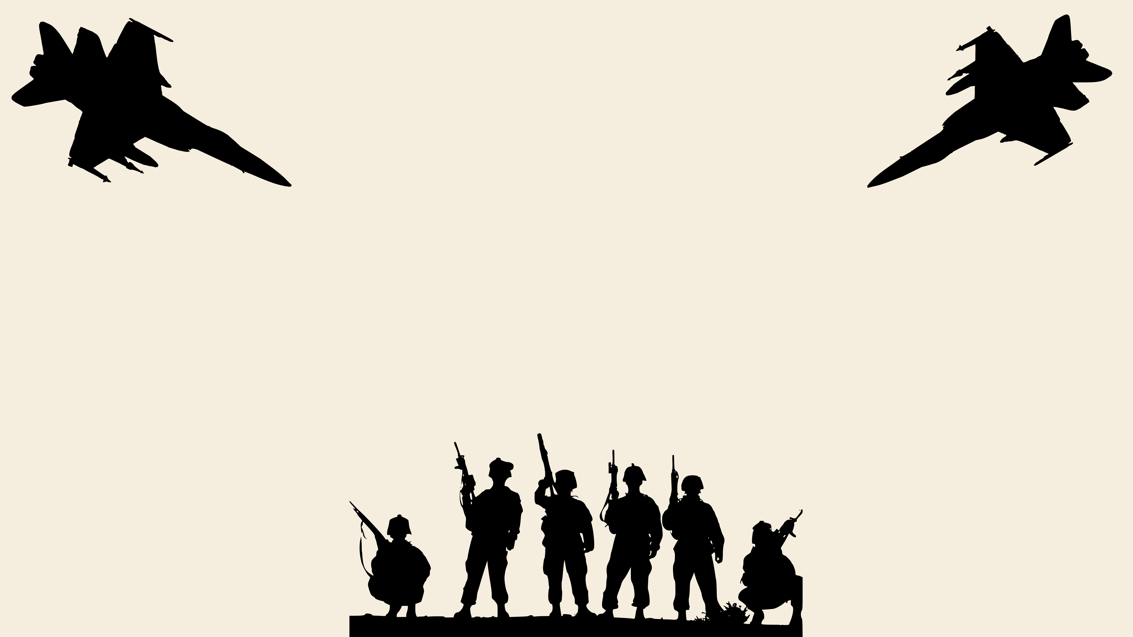
ВЕЛИКАЯ ОТЕЧЕСТВЕННАЯ ВОЙНА КУРСКАЯ БИТВА

Slide 2
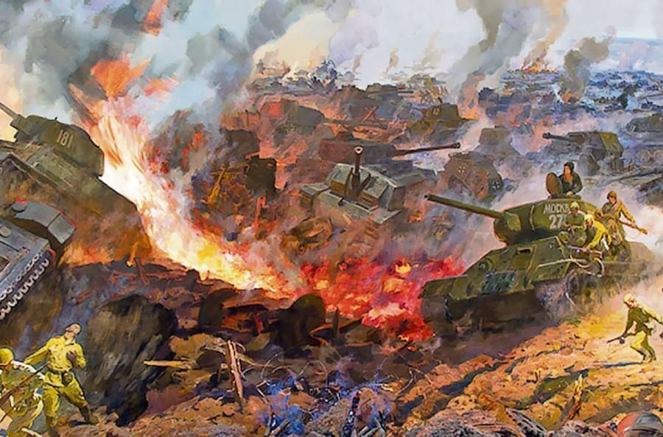
Курская битва, или битва на Курской дуге
— это сразу несколько оборонительных и наступательных операций советских войск против немецко-фашистских захватчиков.
Целью битвы было сорвать крупное наступление сил вермахта и разгромить его стратегическую группировку.
Курская битва стала одним из ключевых сражений Великой Отечественной войны.
Военные операции длились с 5 июля по 23 августа 1943 года.

Slide 3
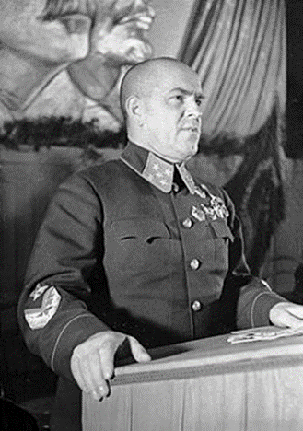
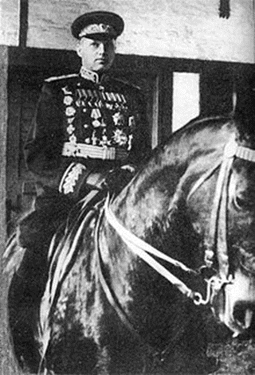
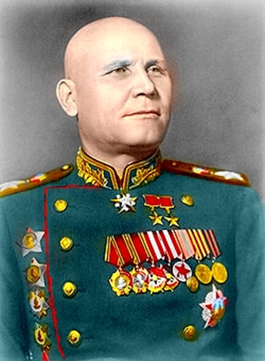
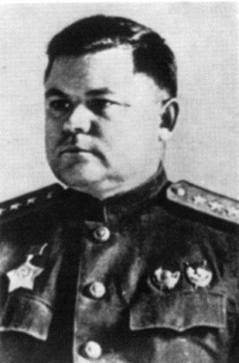
ВЕЛИКИЕ ГЛАВНОКОМАНДУЮЩИЕ В КУРСКОЙ БИТВЕ
Маршал Советского Союза
Жуков
Георгий Константинович
Маршал Советского Союза
Рокоссовский
Константин Константинович
Маршал Советского Союза
Конев Иван Степанович
Генерал
Ватутин Николай Федорович

Slide 4
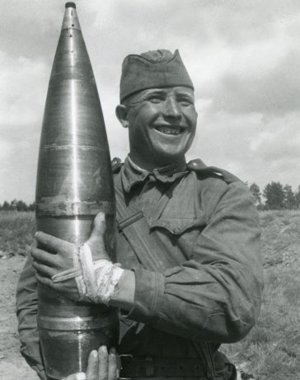
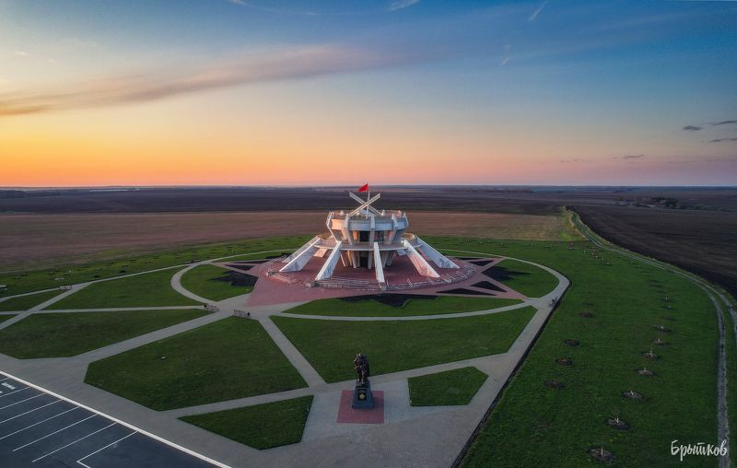
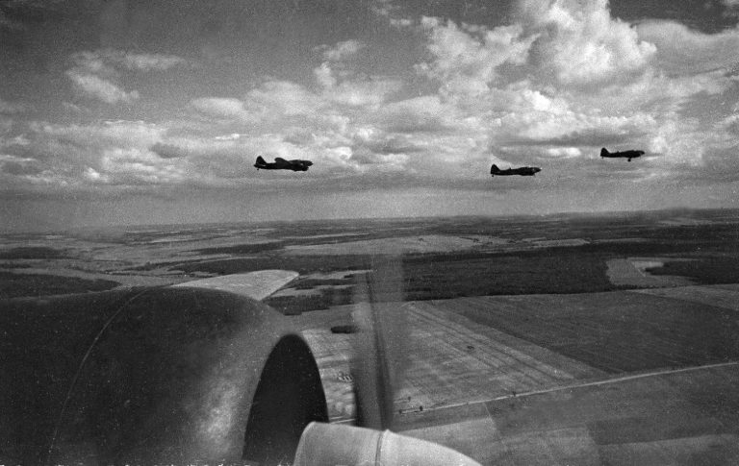
Тепловские высоты. Северный фас Курской дуги.
Здесь, на севере Курской области, в окрестностях сёл Тёплое и Ольховатка, находится самое высокое место Курской области, высота 274 метра. Это место, выше уровня Курска на 125 метров.
Владение этими высотами, давало войскам неоспоримое стратегическое преимущество, это понимало и Германское командование, бросившее сюда огромные силы. Именно здесь, в этих местах развернулось одно из самых ожесточённых сражений Великой Отечественной войны, не менее страшное и кровопролитное чем на юге области, у знаменитой Прохоровки.

Slide 5
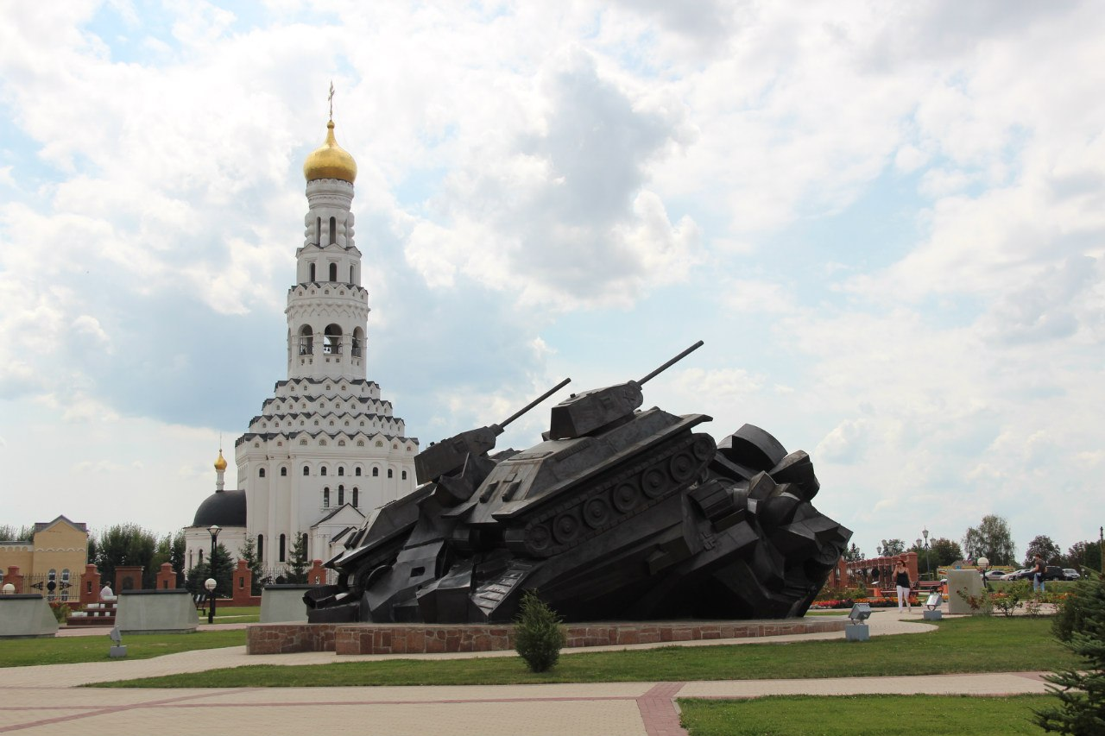
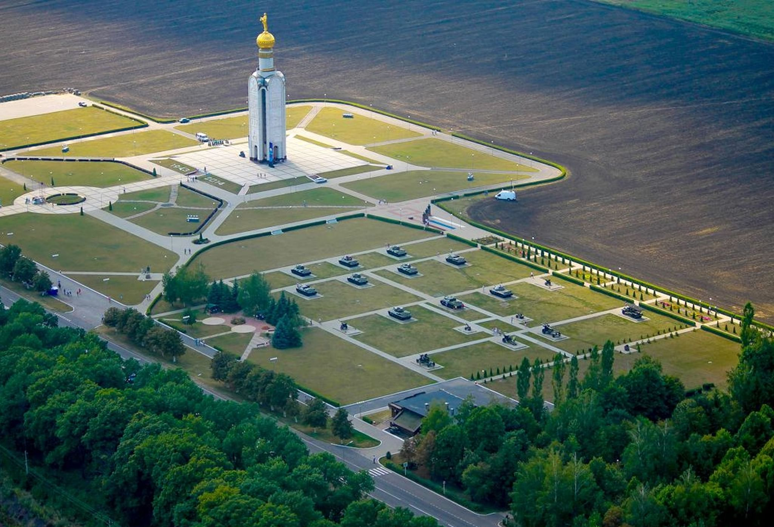
Прохоровское сражение, развивалось на южном фасе Курской дуги с 10 по 16 июля 1943 года под Прохоровкой. Именно 10 июля после неудачи в своем продвижении на Обоянь немцы направили главный удар на железнодорожную станцию Прохоровка.
16 июля немцы прекратили атакующие действия и стали отходить в сторону Белгорода.
Немецкий план «Цитадель» потерпел неудачу. Танковые силы вермахта были сильно потрепаны и уже не смогли восстановить былую мощь. Начался период отступления немецких войск.
Курская битва стала переломным событием в войне.

Slide 6
